Slide 1
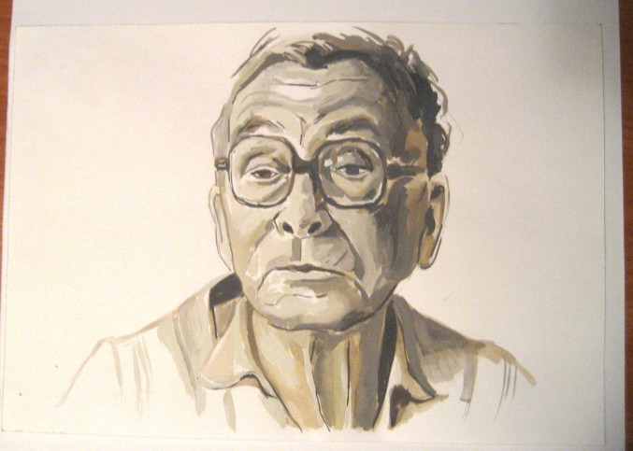
Портрет в технике «гризайль».
МУНИЦИПАЛЬНОЕ БЮДЖЕТНОЕ УЧРЕЖДЕНИЕ ДОПОЛНИТЕЛЬНОГО ОБРАЗОВАНИЯ «РОВЕСНИК» г. БЕЛГОРОДА
Автор:
педагог дополнительного образования
Кирюкова Ксения Сергеевна
2014 г.

Slide 2
Гризайль
Гризайль (фр. Grisaille от gris — серый) – это одноцветная живопись.
Переходное звено между рисунком и живописью.
В гризайли учитывается только тон предмета, а цвет не имеет значения
Чаще всего гризайль можно встретить в чёрно - белом исполнении.
Первоначально гризайль была призвана имитировать скульптуру, точнее, скульптурные рельефы на стенах, соответственно это была интерьерная роспись.

Slide 3
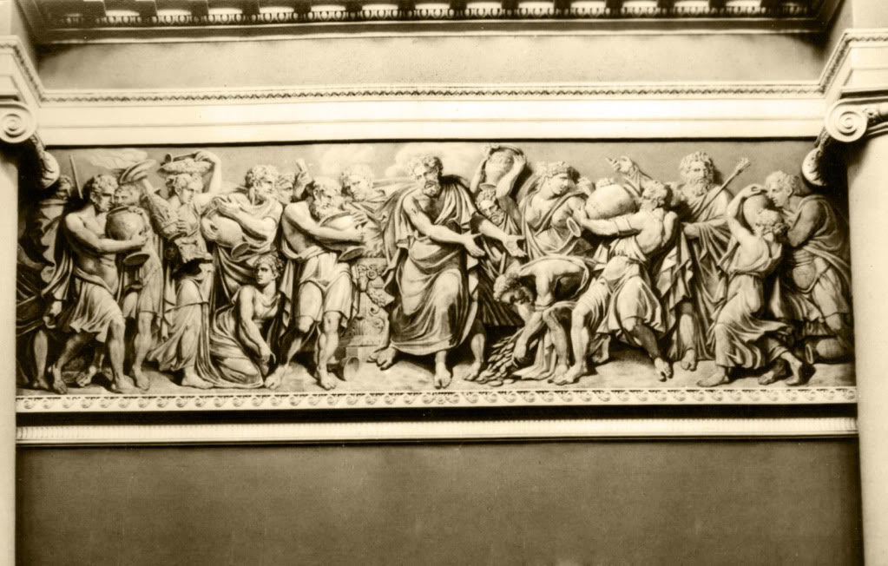

Slide 4
Суть гризайли очень проста – работа выполняется одним или двумя цветами, картина получается монохромная или одноцветная.
Чтобы правильно выполнить портрет в технике «гризайль» необходимо проследить в лице тональные отношения, их движение от одного самого яркого светлого пятна до наиболее темного пятна.

Slide 5
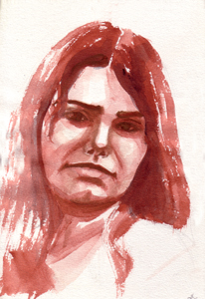
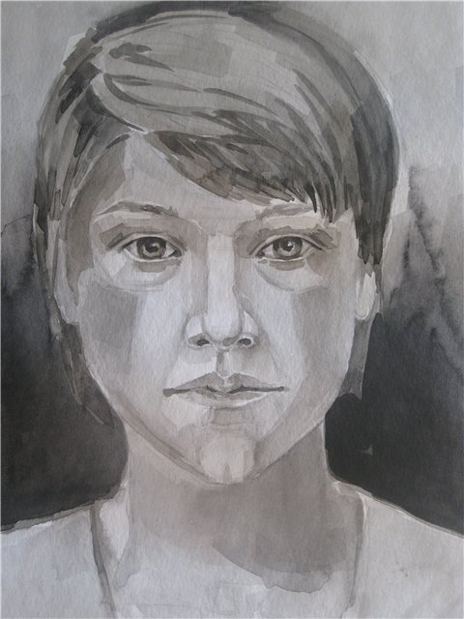

Slide 6
